Slide 1


Automação e coleta de dados ACD
Distribuição e Logística

Slide 2
HOJE FALAREMOS SOBRE
O QUE É A SOLUÇÃO ACD E QUAL O SEU OBJETIVO?
PROCESSOS ATENDIDOS COM A SOLUÇÃO ACD
INFRAESTRUTURA NECESSÁRIA
TELAS DE NAVEGAÇÃO DO ACD
CLIENTES QUE UTILIZAM O ACD
ABERTURA PARA DÚVIDAS

Slide 3

O QUE É A SOLUÇÃO ACD E SEUS OBJETIVOS?

Slide 4
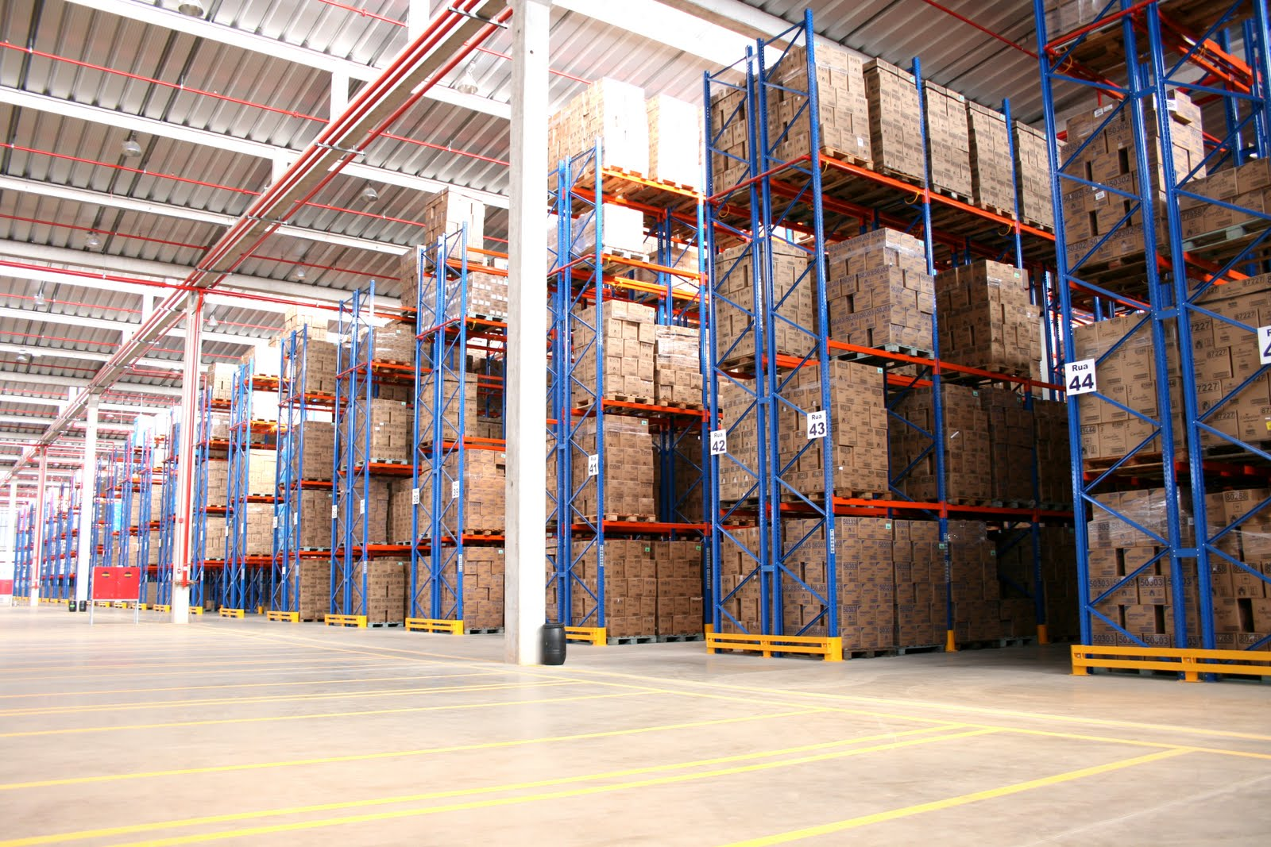
O que é ACD?
ACD é tecnologia de Automação e Coleta de Dados. Essa solução foi desenvolvida para atender à necessidade de empresas que utilizam seus sistemas à distância, por meio de recursos móveis portáteis integrados ao sistema coorporativo ERP (enterprise resource planning)

Slide 5


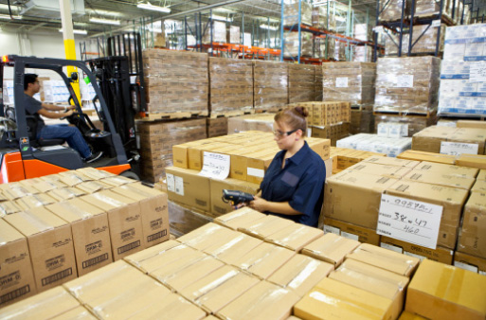
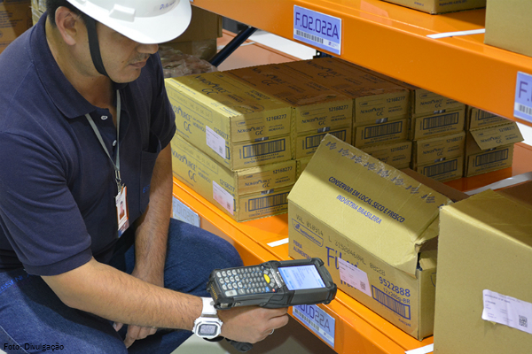
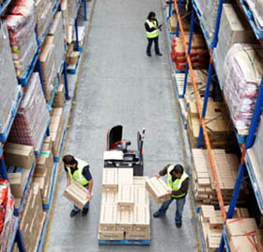
Qual o objetivo da solução ACD?
Agilizar o processo de coleta de dados, por meio de equipamentos portáteis, usando o recurso de identificação de código de barras, permitindo assim a obtenção informações online, referente à movimentação de materiais. Esta tecnologia destina-se à empresas que necessitam um controle efetivo do estoque.

Slide 6
Benefícios de uma solução integrada
Foco na atividade principal da empresa
Reengenharia de processos na utilização de melhores práticas
Integração de processos
Disponibilização de informações em tempo real
Eliminação de interfaces entre sistemas isolados e manutenção de diversos sistemas isolados
Atualização tecnológica
Entrada única de informações no sistema
Redução de custos
Padronização de processos e procedimentos

Slide 7
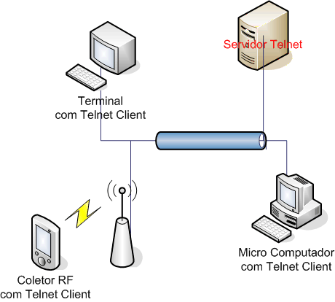

COMO FUNCIONA A TECNOLOGIA DA SOLUÇÃO ACD?
Coletores RF (Utilizando protocolo VT100)
Funcionamento do Telnet
Deve existir um servidor Telnet (Telnet Server);
Os terminais clients devem possuir o client telnet, independente do sistema operacional e apenas são usados para display da tela e entrada de dados.

Slide 8
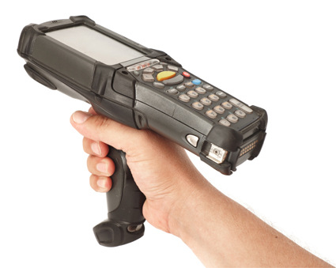
Por meio do uso de equipamentos com leitor de código de barras os usuários podem trabalhar online, automatizando rotinas do ERP, podendo ainda dinamizar estes processos utilizando os códigos de barras padrões de mercado, criando mecanismos facilitadores de controle e conferência de movimentações.

Slide 9
PROCESSOS ATENDIDOS COM A SOLUÇÃO ACD

Slide 10
PROCESSOS ATENDIDOS COM A SOLUÇÃO ACD
Recebimento de materiais - Controla o material recebido por meio da leitura do código de barras, conferindo com os dados do Pedido de Compras ou Nota fiscal de entrada, verificando inconsistências e/ou realizando a entrada física dos materiais.
Expedição - Separa, embala, gera e imprime a Nota Fiscal de Saída e etiquetas oficiais.
Estoque - Cadastra armazéns e endereços a inventariar, faz o inventário dos produtos/materiais por meio de RF (radiofrequência), registrando o resultado das contagens automaticamente. Efetua movimentações de estoque.
Produção - Realiza o término das produções, baseado nos documentos Ordem de Produção e/ou Roteiro de Operações, encerrando a fase da produção e permite o acompanhamento e controle do processo produtivo. Efetua os apontamentos de produção/perda e horas improdutivas, baseando-se nas operações alocadas pelo Carga Máquina
Consultas - Permite, em qualquer parte do coletor, realizar consultas sobre os produtos, o saldo em estoque referente a determinado endereço e os produtos contidos num volume de saída
Relatórios – Emite as etiquetas térmicas utilizadas para identificar produtos, caixas, unidades de despacho, endereço e transportadora
Notes:
DE

Slide 11
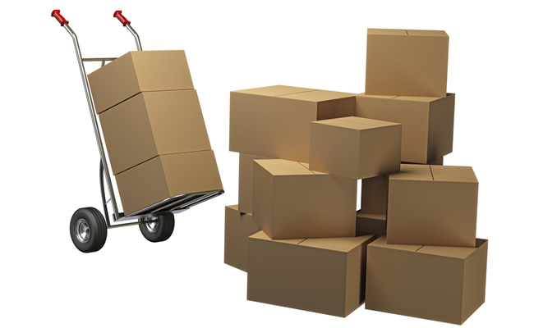

PROCESSOS ATENDIDOS COM A SOLUÇÃO ACD
Recebimento
Emissão de etiquetas de produtos
Volume de entradas
Conferencia
Baixa CQ
Consulta de etiquetas (produto, endereços) RF e Protheus
Notes:
DE

Slide 12

PROCESSOS ATENDIDOS COM A SOLUÇÃO ACD
Expedição
Geração de Ordem de Separação
Pré-Separação
Separação
Embalagem
Geração de Nota
Impressão de Nota
Impressão de etiquetas de volumes de saída
Transferências para Doca de embarque
Embarque
Consulta de etiqueta (produto, endereços) RF e Protheus
Impressão de etiquetas de endereços
Notes:
DE

Slide 13
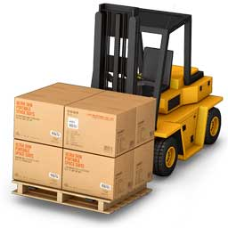
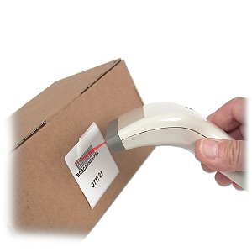
PROCESSOS ATENDIDOS COM A SOLUÇÃO ACD
Estoque
Preparação para Endereçamento
Endereçamento
Envio CQ
Movimentações internas requisição/devolução (simples)
Consulta de etiqueta (produto, endereços) RF e Protheus
Desmontagem de embalagens
Fragmentação de etiqueta
Montagem de Pallet
Manutenção de Pallet
Inclusão de Itens Pallet
Exclusão de Itens Pallet
Notes:
DE

Slide 14
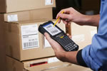

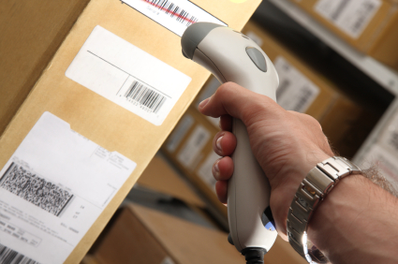
PROCESSOS ATENDIDOS COM A SOLUÇÃO ACD
Produção
Produção simples
Apontamento de produção modelo 1 e 2
Envio ao Controle de Qualidade
Baixa do Controle de Qualidade
Emissão de etiquetas de produção
Consulta ordens de produção
Notes:
DE

Slide 15
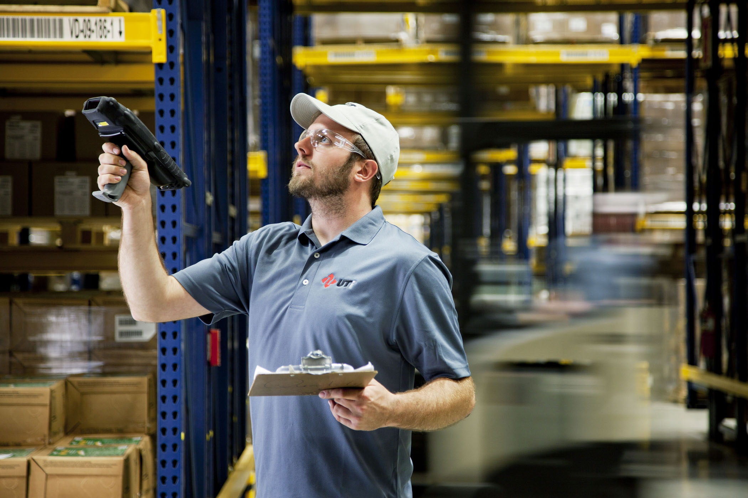
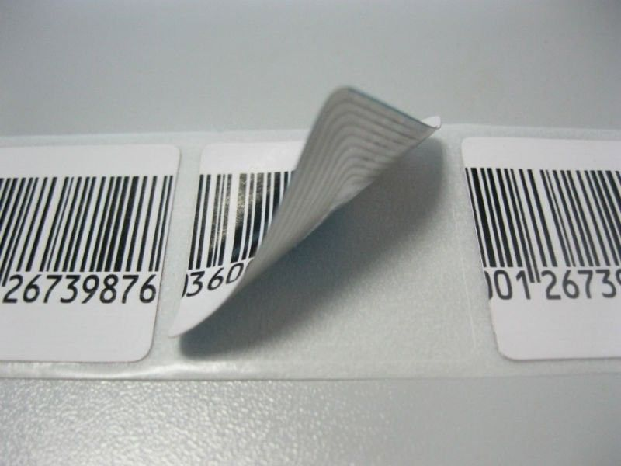
PROCESSOS ATENDIDOS COM A SOLUÇÃO ACD
Inventário
Mestre de Inventário
Inventário
Monitoramento do Inventário
Consulta de etiqueta (produto, endereços) RF e Protheus
Emissão de etiquetas de produtos
Impressão de etiquetas de endereços
Notes:
DE

Slide 16
INFRAESTRUTURA NECESSÁRIA

Slide 17
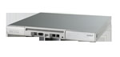
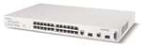
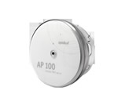
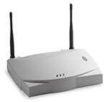
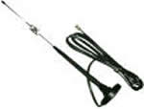
Infraestrutura necessária
 | Wireless Switch É o cérebro do sistema de radio frequência. Entre muitas outras funções, gerencia access ports, controla acesso, gerencia segurança e separa redes.
 | Switch ou Hub de rede Funciona como um multiplicador de portas, sua função é disponibilizar a porta física, conector para ligar os diversos access ports.
 | Access Port Rádio base para transmissão e recepção de dados. Não controla acesso, ou seja, não tem inteligência, pois esse controle é exercido pelo wireless switch.
 | Access Point Rádio base com inteligência, controla acesso, divide rede entre outras funções, porém é mais limitada que um conjunto Wireless Switch com Access Ports.
 | Antena Dispositivo para transmissão/recepção de sinais, para ser ligada nos Access Points ou Access Ports. Existem diversos tipos, como as direcionais e omni-direcionais, variando a irradiação do sinal.

Slide 18
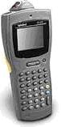
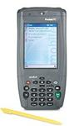
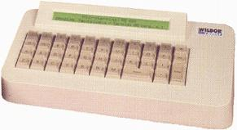
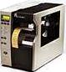
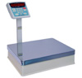
Equipamentos utilizados
 | Coletores RF Equipamento que utiliza tecnologia rádio frequência, muito usado na computação móvel TOTVS PROTHEUS. O coletor RF pode possuir qualquer sistema operacional, desde que trabalhe com o protocolo VT100
 | Handheld Estes equipamentos não são homologados para trabalhar com o ACD, porém permitem acesso ao servidor telnet, caso o seu sistema operacional possua o client telnet para VT100 e antena RF em seu dispositivo.
 | Micro terminal Existem diversas topologias de micro terminais, porém para o ACD só está homologado os equipamentos que funcionam com VT100.
 | Impressoras térmicas As impressões térmicas de etiquetas são muito utilizadas no ACD, sendo assim foram desenvolvidas bibliotecas para geração e impressão de etiquetas de código de barras para as seguintes linguagens de programação: DPL, EPL, IPL e ZPL.
 | Balanças A tecnologia ACD não possui nenhum biblioteca que leia informações de balanças, porém existem customizações, que permitem a leitura dos pesos de algumas balanças sem o uso de DLL´s.

Slide 19
TELAS DE NAVEGAÇÃO ACD

Slide 20



Slide 21
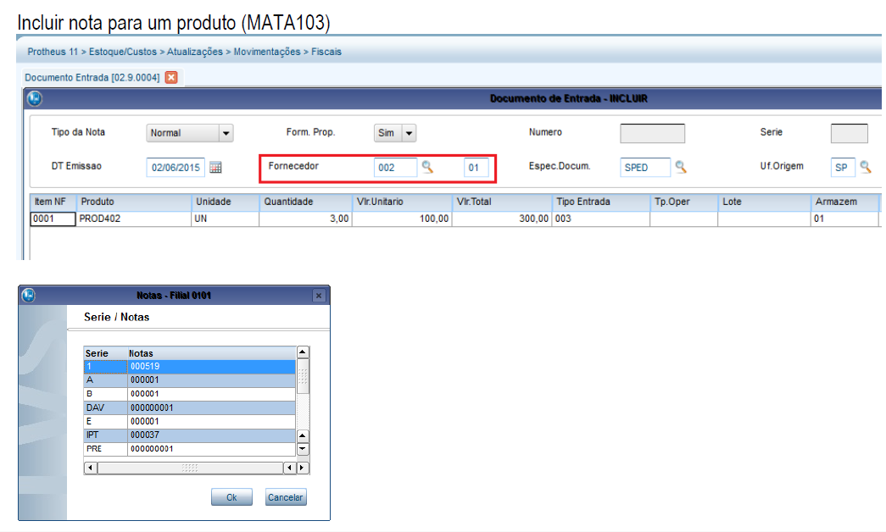

Slide 22
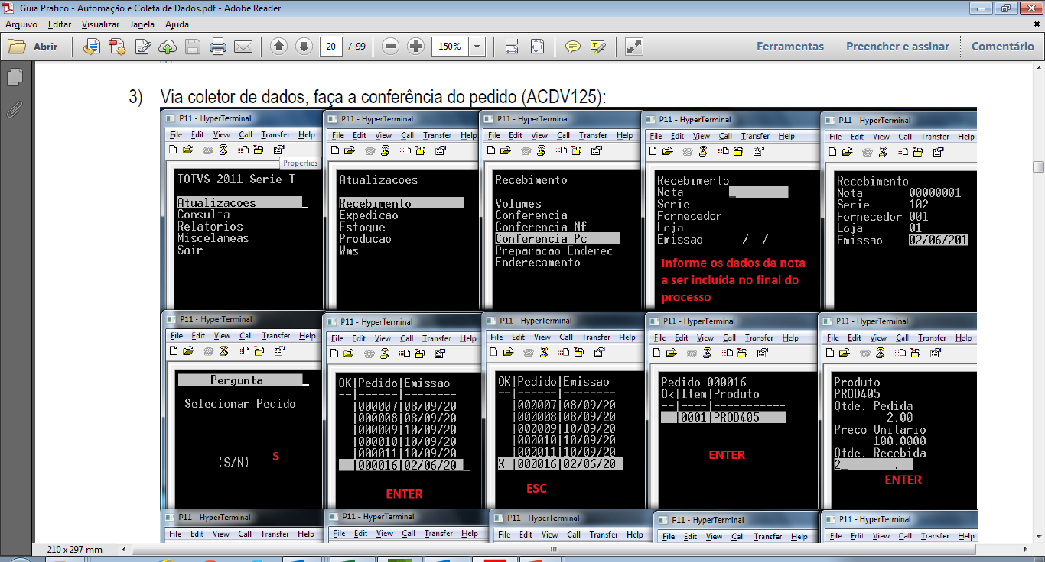
Exemplo de tela do ACD na conferência de Pedido de Compras

Slide 23
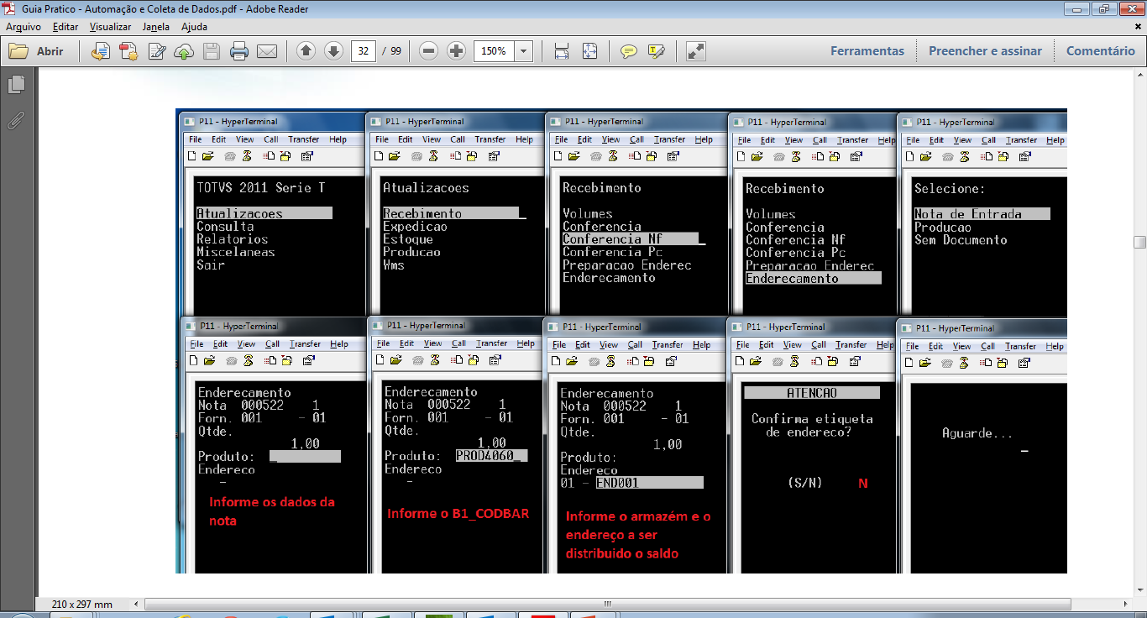
Exemplo de tela do ACD na conferência de Nota fiscal de entrada

Slide 24
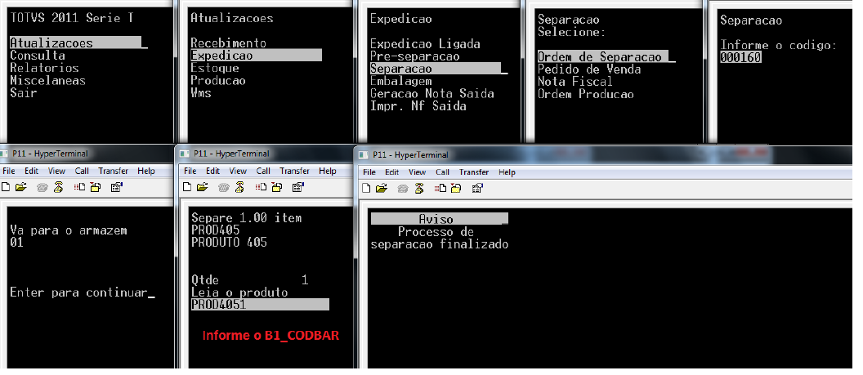
Exemplo de tela do ACD na SEPARAÇÃO de ordem de venda

Slide 25
CLIENTES QUE UTILIZAM O ACD

Slide 26









Clientes que utilizam a solução ACD PROTHEUS

Slide 27
DÚVIDAS

Slide 28
EAR XXXXXXXXXXXX
Departamento
+55 (xx) xxxx-xxxx
xxxxxxxx@totvs.com.br

